Slide 1
あたたかい土地（沖縄）のくらしについて、
答えましょう。

Slide 2
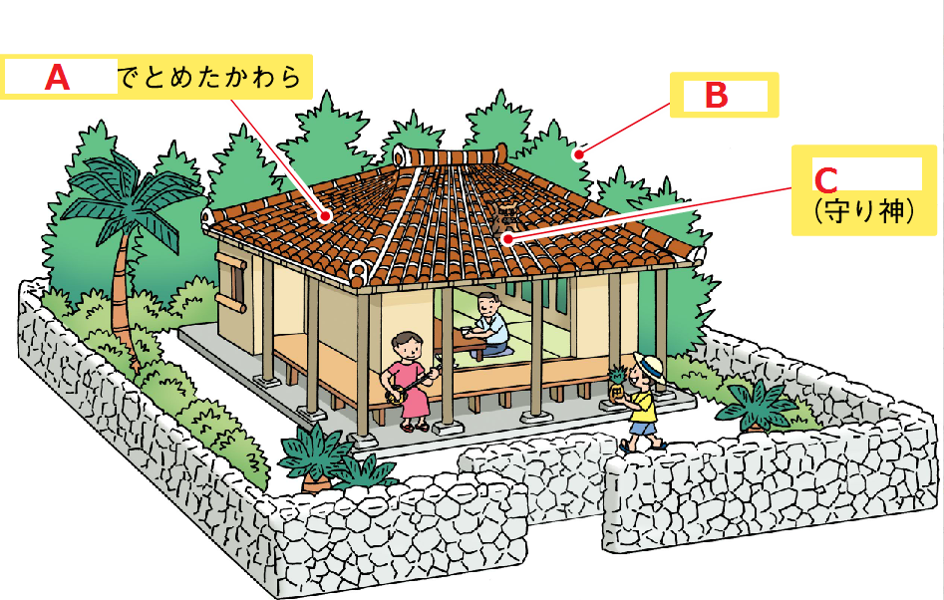
Ａは？

Slide 3
しっくい

Slide 4
Ｂは？

Slide 5
ふくぎ

Slide 6
Ｃは？

Slide 7
シーサー

Slide 8
沖縄県の伝統的な家は、
高い気温や湿度をしのぐために、
戸を広くとって家の中の（ ）
をよくしている。

Slide 9
風通し

Slide 10
沖縄県には広い森林が少なく、
川が短いため、昔から水不足に
なやまされてきた。
そこで、現在のコンクリートづくりの
家の屋上には（ ）がある。

Slide 11
貯水タンク

Slide 12
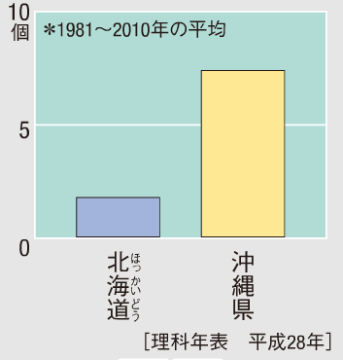
右のグラフの
標題（タイトル）は?

Slide 13
１年間に通る
台風の数

Slide 14
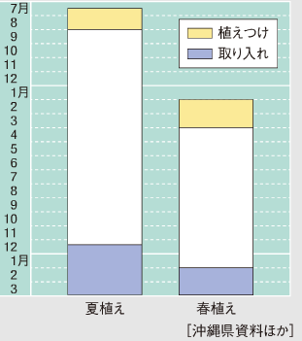
右のグラフの
標題（タイトル）は?

Slide 15
さとうきびづくりの
仕事

Slide 16
沖縄県の人々は、干ばつにも台風にも強いさとうきびを（「 」）と
よんで大切にしている。

Slide 17
沖縄の宝

Slide 18
さとうをつくる工場を？

Slide 19
製糖工場

Slide 20
その地域で生産されていることが
広く知られている商品を（ ）と
よぶ。

Slide 21
特産物

Slide 22
沖縄県は、７５年ほど前の（ ）ではげしい戦場となった。

Slide 23
太平洋戦争

Slide 24
戦争の後も、アメリカの占領が長く続いた。１９７２（昭和４７）年に日本に返された後も、アメリカの（ ）が残されている。

Slide 25
軍用地

Slide 26
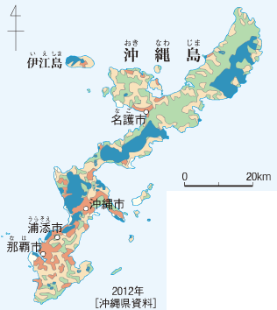
軍用地は何色？

Slide 27
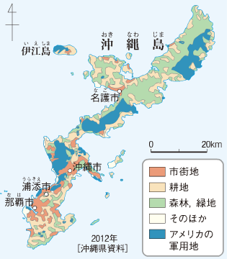
青色

Slide 28
しゅんの時期より早い時期にずらしてさいばいすることを？（授業では習っていませんが、知っておきましょう。）

Slide 29
そくせいさいばい
促成栽培

Slide 30
しゅんの時期よりおそい時期にずらしてさいばいすることを？（授業では習っていませんが、知っておきましょう。）

Slide 31
よくせいさいばい
抑制栽培

Slide 32
沖縄県では、気候を生かして促成栽培・抑制栽培ができる。特に、その植物の性質を利用して、他の産地の出荷の少ない１２月や３月に出荷しているものは？

Slide 33
きく

Slide 34
電灯を使って、花が咲く時期を調整するので、（ ）とよばれている。

Slide 35
電照ぎく

Slide 36
沖縄県では、パイナップルの栽培もしているが、約２０年かけて開発した品種で、果肉があざやかで柔らかいのが特ちょうのものは？

Slide 37
ゴールドバレル

Slide 38
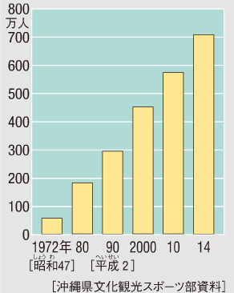
右のグラフの
標題（タイトル）は?

Slide 39
沖縄県をおとずれた
観光客数の変化

Slide 40
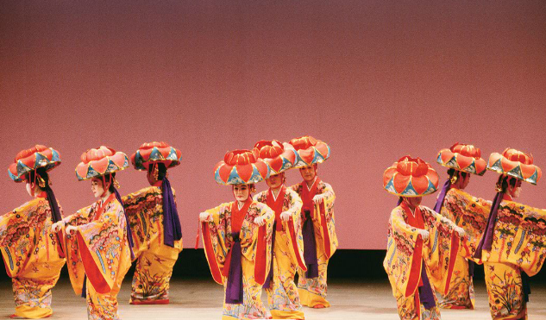
右のおどりは?

Slide 41
りゅうきゅう ぶ よう
琉球舞踊

Slide 42
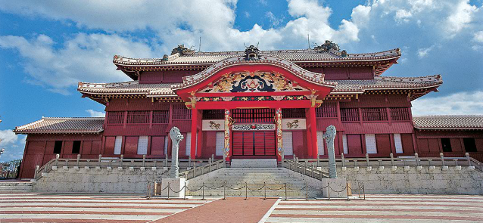
右の建物は？

Slide 43
しゅ り じょう
首里城

Slide 44
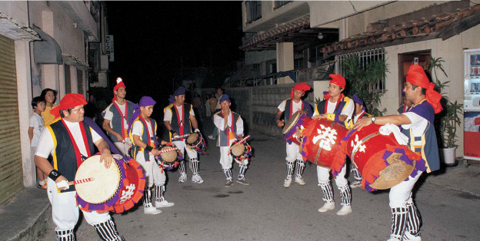
右のおどりは？

Slide 45
エイサー

Slide 46
沖縄の人々は、くらし方が変わった今でも、自分たちの（① ）を大切に守り、次の（② ）に引きつごうとしている。

Slide 47
①文 化
②世 代

